Slide 1
Загальні правила користування побутовими електроприладами
5 клас

Slide 2
Мета уроку:
ознайомити учнів з правилами безпечного користування побутовими електричними приладами;
розвивати пам'ять, увагу просторову уяву;
виховувати громадянську свідомість та інтерес до праці, відповідальність за результат роботи;
формувати ключові компетентності

Slide 3
Правила безпечного користування електроприладами

Slide 4
Як не дивно, але причини нещасних випадків, які пов'язані з електрикою в побуті, залишаються практично незмінними протягом десятиліть— це порушення правил експлуатації або використання несправних приладів, необережність та неуважність під час поводження з електроприладами, спроби самостійного розбирання і ремонту електроприладів. Для того щоб уникнути багатьох неприємностей, слід завжди пам'ятати та дотримуватися загальних правил поводження з електричними приладами: Передусім слід пам'ятати, що всі електроприлади потрібно включати в електромережу справними, і стан придатності для використання електроприладу повинні контролювати фахівці сервісних центрів або дорослі. Не можна смикати за дріт, щоб витягнути вилку з розетки. Тим більше, що майже всі сучасні штепсельні вилки пристосовані для їх зручного утримування (мал. 190).

Slide 5
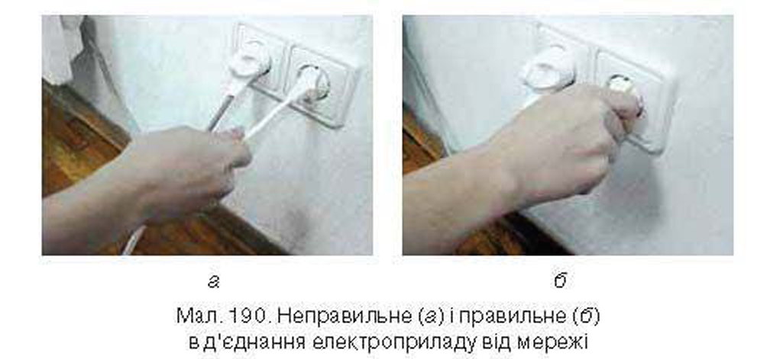

Slide 6
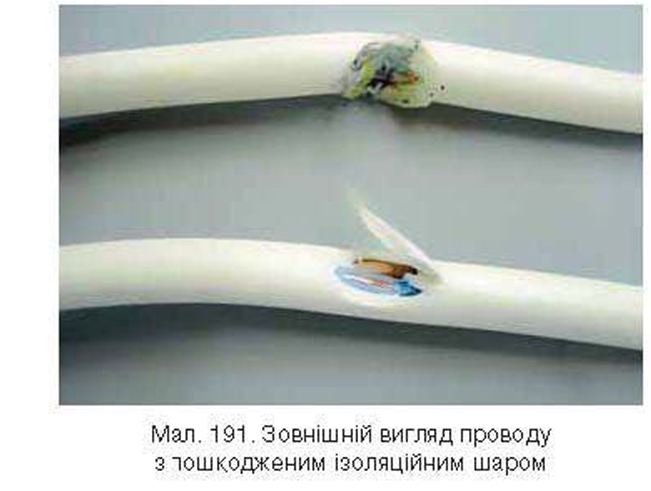
Переважна кількість побутових електроприладів є переносними, тому треба стежити за справністю ізоляції проводу (маті. 191), оскільки будь-який дотик до оголених проводів може мати серйозні наслідки.

Slide 7
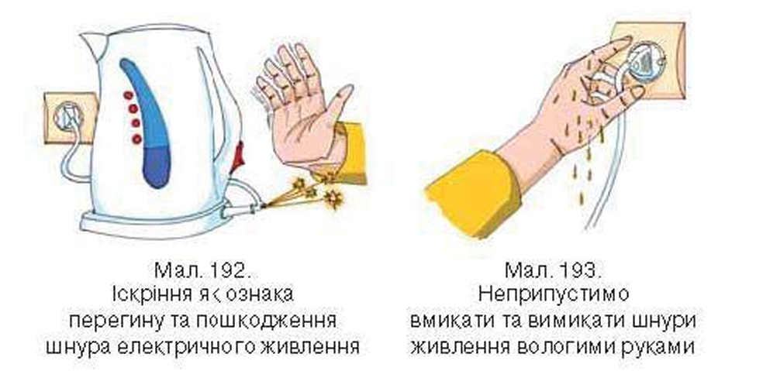
Найчастіше пошкодження електричних дротів виникає в місцях їх кріплення до вилки або самого приладу, про що можуть свідчити занадто різкий згин дроту в цих місцях та іскріння (мал. 192). Не торкайтеся мокрими руками та не витирайте вологою ганчіркою електричні проводи, штепсельні розетки, вимикачі, інше: електроприлади, ввімкнені в електромережу (мал. 193).

Slide 8
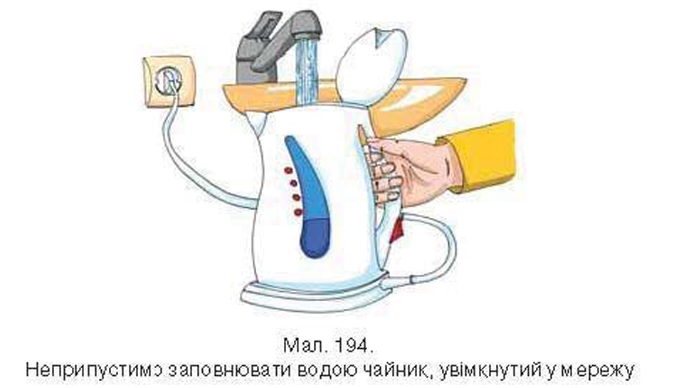
Ні в якому разі не можна заповнювати водою ввімкнені в електромережу чайники, кавоварки, торкатися води в ємностях, у які занурено ввімкнутий кип'ятильник (мал. 194).

Slide 9
Основні правила техніки безпеки під час роботи з електроприладами:
Перед тим, як почати використовувати електроприлад обов’язково прочитати інструкцію з його експлуатації.
Не можна користуватися пошкодженими електроприладами.
У жодному разі не можна торкатися оголених дротів, по яких проходить електричний струм.
Не можна перевіряти наявність електричного струму в приладах або дротах пальцями.
Щоб не пошкодити ізоляцію, не можна затискати дроти дверима, віконними рамами.
Не залишати увімкнені електроприлади без нагляду.

Slide 10

Є ще ряд загальновизнаних правил: ♦ не залишайте без нагляду увімкненими в розетку електроприлади; ♦ не можна підвішувати речі навіть на ізольовані дроти, підключені до електрики; ♦ коли йдете з дому, вимикайте всі електроприлади; ♦ використання електричних приладів не за призначенням або невміле користування ними можуть призвести до пожежі!

Slide 11
Домашнє завдання
Засвоїти правила користування електроприладами.

